Slide 1
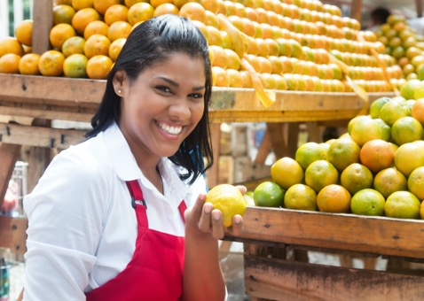






Garantías y nuevas herramientas de financiación
66º Congreso Nacional de Acopi - Agosto 2021

Slide 2

Agenda
1
Grandes cambios para el FNG con la pandemia
2
Respaldo de las garantías a nivel nacional
3
Nuevas herramientas
de financiación
4
Programa Unidos por Colombia
llegará hasta el 31 de diciembre de 2021
5
Perspectivas de país

Slide 3

1.Grandes cambios para el FNG con la pandemia

Slide 4

Grandes cambios para el FNG con la pandemia
Antes
Ahora
Corregir problemas de acceso + Rol contracíclico
80%
Subsidiada
Independientes + MiPymes + Gran empresa + Hogares
Intermediado + Mercado de Valores + crowdfunding
$2,7 billones
Rol de política pública:
Cobertura:
Comisión:
Beneficiarios:
Mercados:
Patrimonio Técnico:
Corregir problemas de acceso
50%
A precios de mercado
MiPymes
Intermediado
$0,4 billones

Slide 5

2.Respaldo de las garantías a nivel nacional

Slide 6

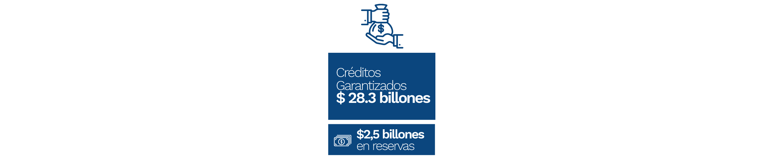
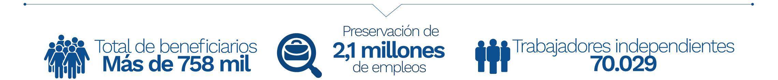
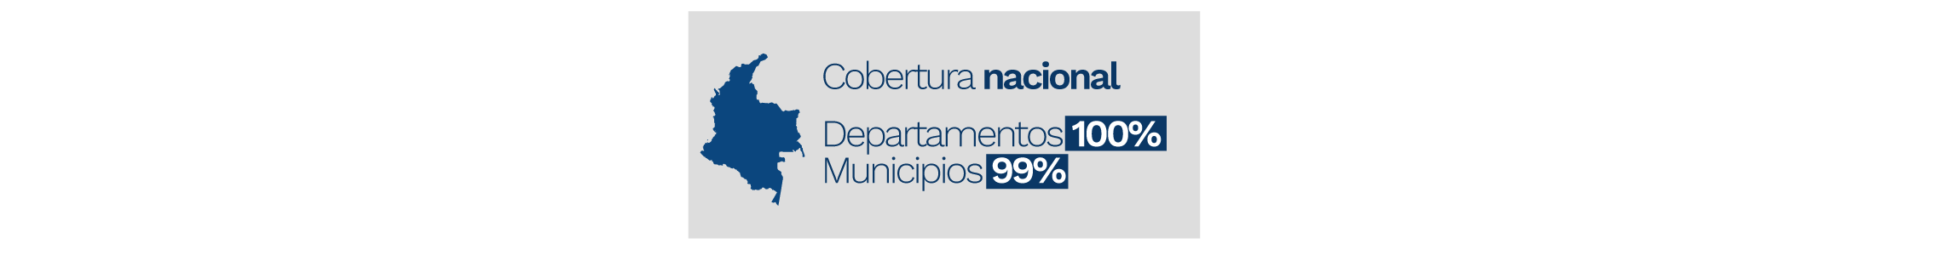
Las garantías respaldan el tejido empresarial
Fuente: Fondo Nacional de Garantías – Corte 22 de agosto – Cifras en miles de millones

Slide 7


Créditos Garantizados
a nivel Nacional
Fuente: Fondo Nacional de Garantías – Corte 22 de agosto – Cifras en miles de millones

Slide 8

Créditos Garantizados
por tamaño
Fuente: Fondo Nacional de Garantías – Corte 22 de agosto – Cifras en miles de millones

Slide 9
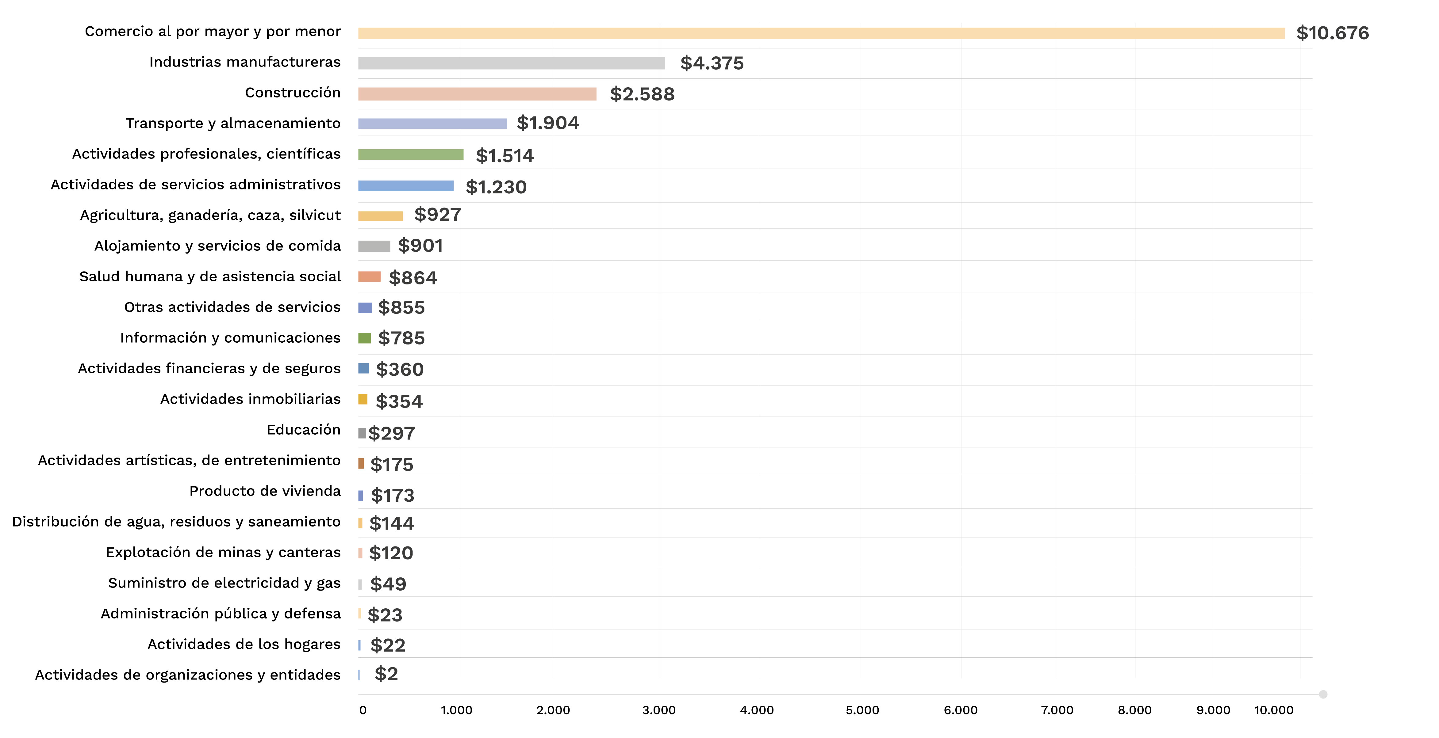
Créditos garantizados por sectores
Total $28.339
Fuente: Fondo Nacional de Garantías – Corte 22 de agosto – Cifras en miles de millones

Slide 10
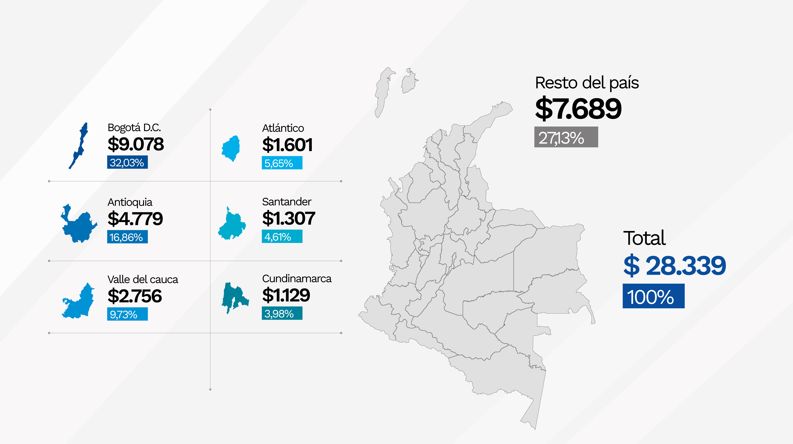
Créditos Garantizados por Departamento
Fuente: Fondo Nacional de Garantías – Corte 22 de agosto – Cifras en miles de millones

Slide 11

3. Nuevas herramientas de financiación

Slide 12
Nuevos productos
Garantía Capital de Trabajo e Inversión
La línea con mayor cupo y mayor utilización
$19,3 billones en cupo total en sus dos fases
Logramos con coberturas más amplias el acceso al crédito a los empresarios.
Crowdfunding Financiación Colaborativa
Plataforma A2censo
Más de 72 emisiones
Más de 5 mil inversionistas
Desembolsos por más de 23 mil millones

Slide 13
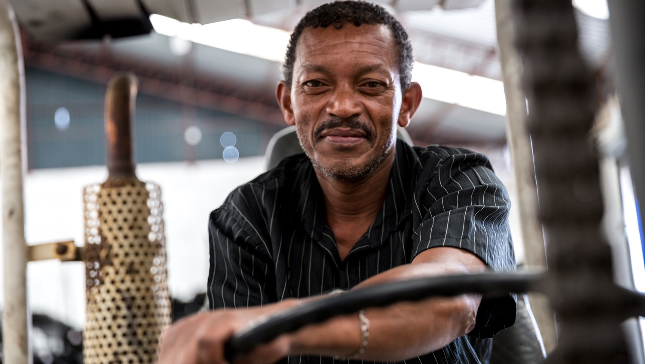
4. Programa Unidos por Colombia llegará hasta el 31 de diciembre de 2021

Slide 14
Líneas de garantías del Programa
Unidos por Colombia
Garantía para Trabajadores Independientes
Formales e informales
Garantía Microfinanzas
Formales e informales
Garantía para Capital de Trabajo e inversión
Mipymes
Garantía para Gran Empresa
Garantía para Vivienda VIS
Hogares conformados por jóvenes 18 – 28 años

Slide 15

5. Perspectivas de país

Slide 16
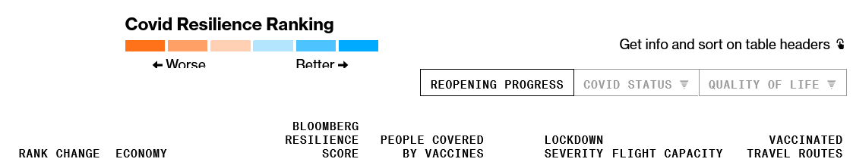
Indice de resilencia frente al Covid
53 paises analizados.
Es un indicador mensual orientado a identificar los países en los que el virus ha sido manejado de forma más efectiva con el menor impacto social y económico.
Fuente: Bloomberg, 26 de agosto de 2021. The Best and Worst Places to Be as Delta Wrecks Reopening Plans

Slide 17
Índice de recuperación de la economía
Índice de Recuperación de la Economía
(PIB IV trim. 2019 = 100)
Fuente: DANE. Serie PIB corregida por efectos estacionales y de calendario.

Slide 18
Estado de la recuperación
Fuente: Cálculos con base en cifras de empleo GEIH, DANE.
De acuerdo con las cifras del DANE, el empleo sigue representando un enorme reto en la medida en que su velocidad de recuperación ha sido mucho más lenta que la del crecimiento. La gran mayoría de los sectores no ha logrado recuperar el número de empleos que generaban antes de la pandemia.

Slide 19
Relación pobreza - empleo
De acuerdo con las cifras del DANE, en el total nacional la brecha en incidencia de pobreza es de 30,4% entre los hogares cuyo jefe está ocupado y los hogares cuyo jefe está desocupado. Preservar y crear empleos contribuye a reducir la vulnerabilidad de los hogares ante choques como el que vivió el país en 2020.

Slide 20
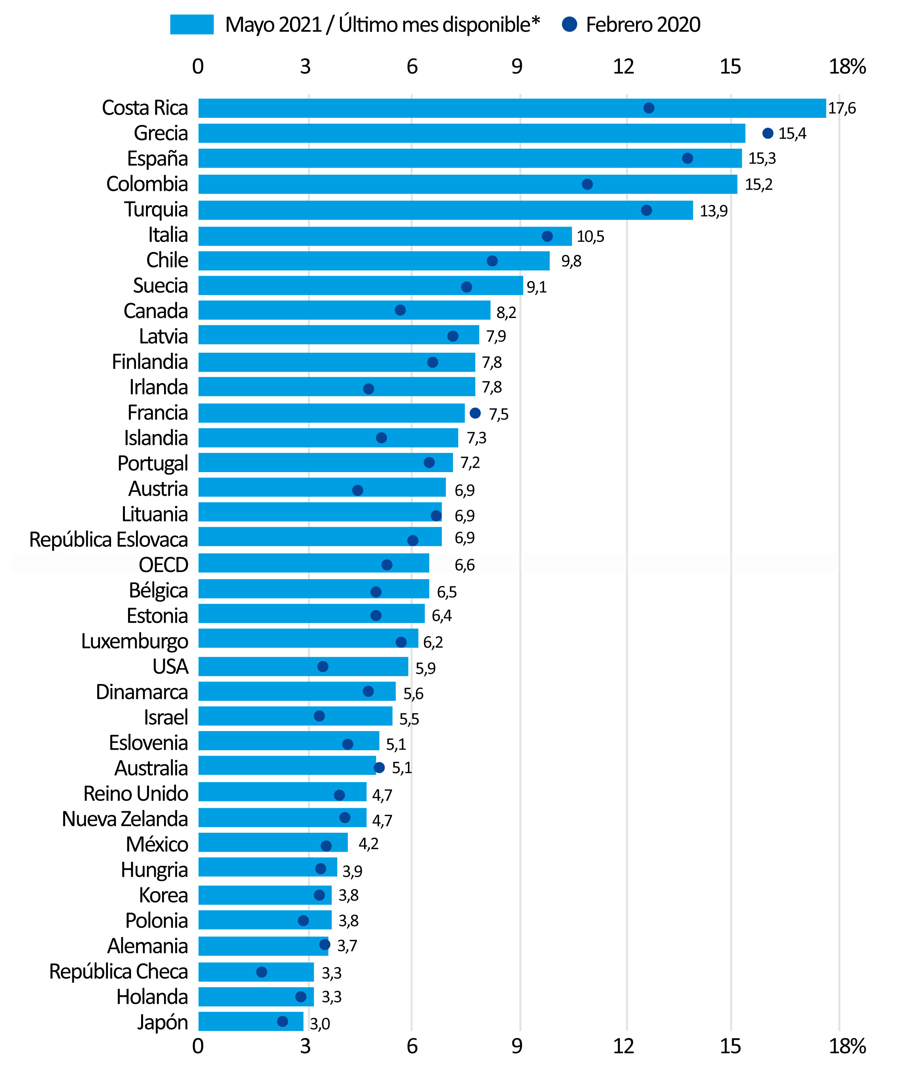
Tasas de desempleo
El 20,8% de los hogares creen que el empleo en los próximos 12 meses va a aumentar, el 32,5% percibe que permanecerá igual y el 46,7% que disminuirá. Nuestro mayor reto como país es continuar trabajando en la generación de empleo.
Fuente: OECD Employment Outlook – Índice de confianza del consumidor

Slide 21
Confianza del Consumidor
Indicador de Confianza del Consumidor – ICC
(Total 23 ciudades)
  Mejor índice de confianza de las 13 mediciones realizadas
  Si la confianza del consumidor aumenta, la demanda se fortalece
Fuente: DANE, Encuesta Pulso Social, julio 2021.

Slide 22
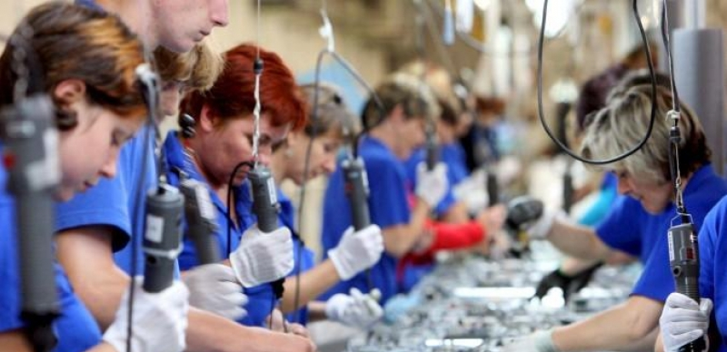

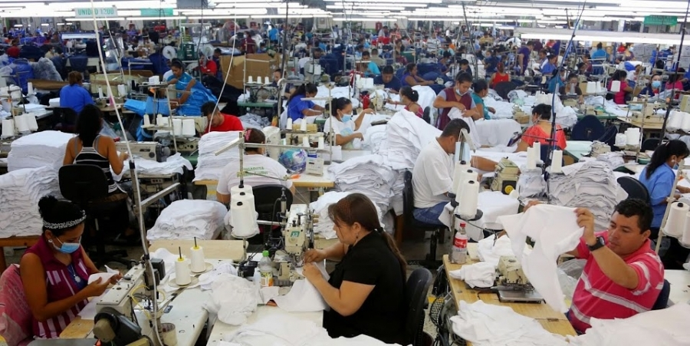
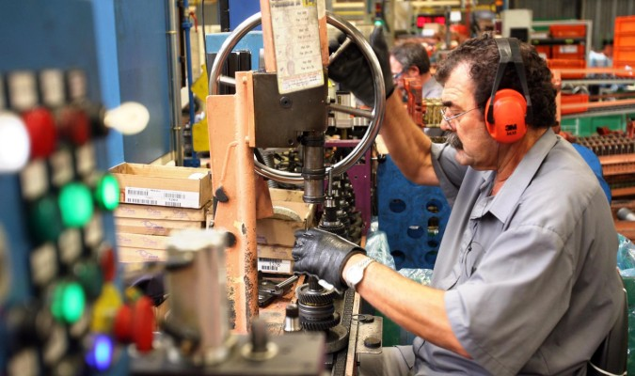


1
La empresa como instrumento idóneo para cerrar las brechas de desigualdad y ser detonante del desarrollo pleno del potencial de todos los colombianos

Slide 23


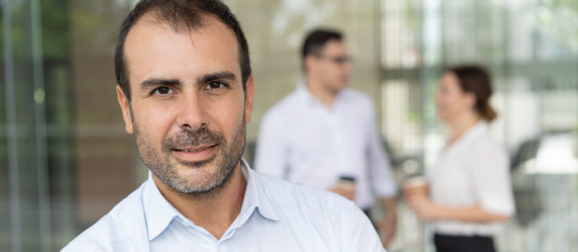

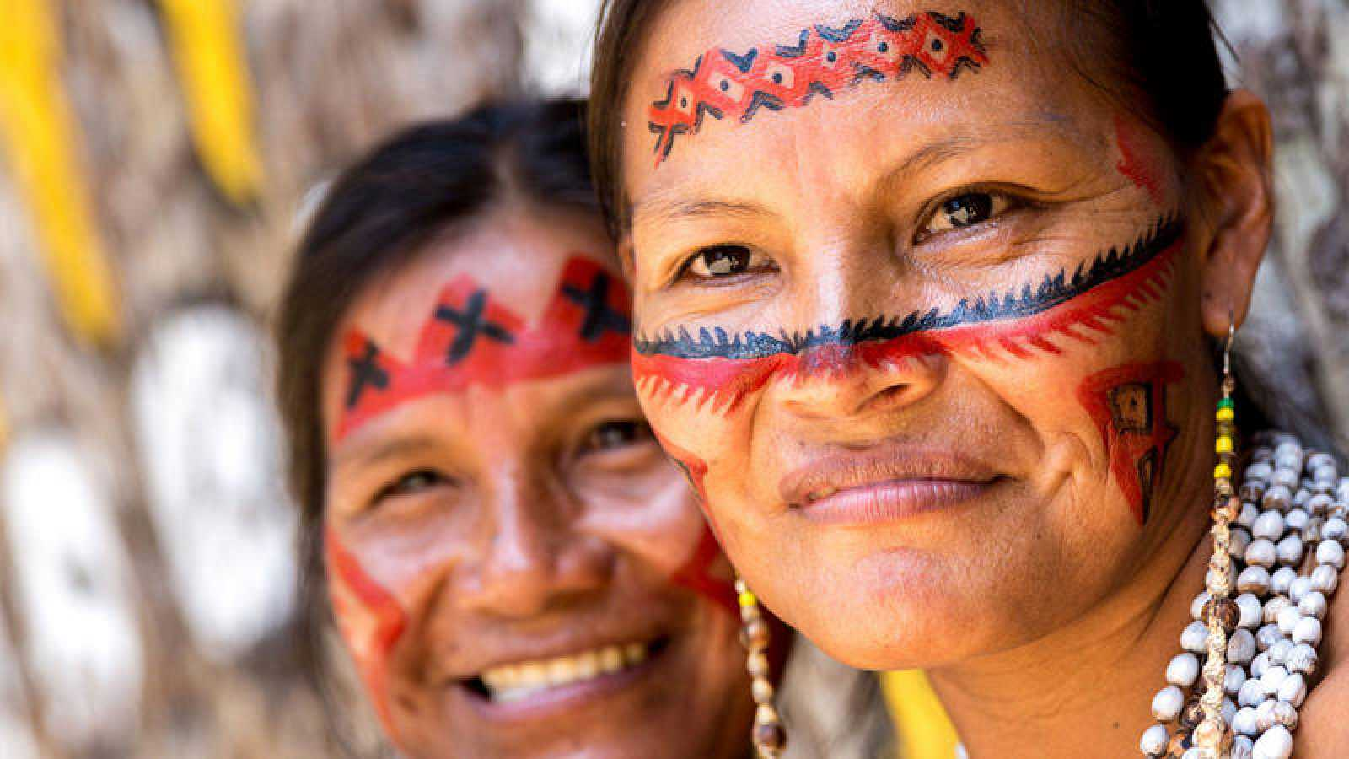
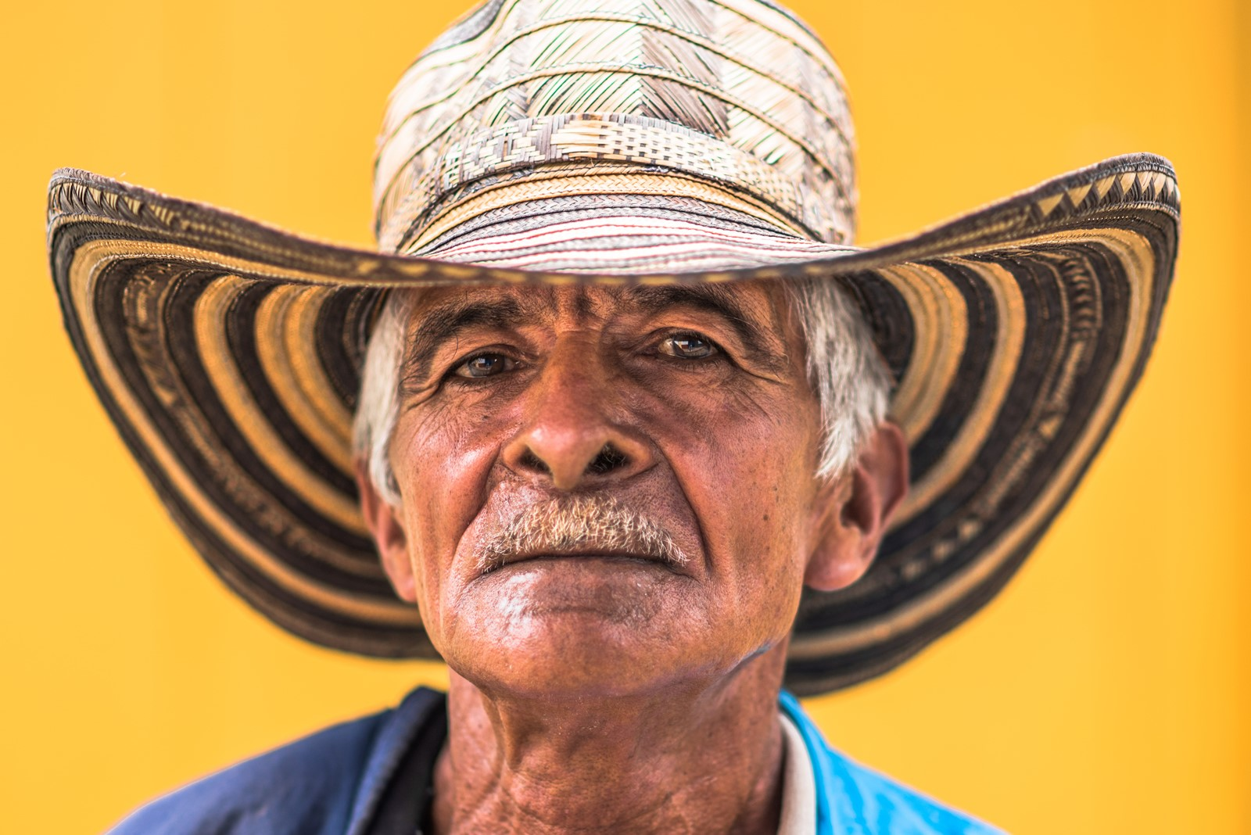


2
Proteger libertades individuales para que los ciudadanos puedan definir su propio destino y no dependan de la voluntad de otros, donde se premie el esfuerzo como modelo estructural

Slide 24

3
El FNG es un instrumento de política pública que contribuye a preservar y fortalecer uno de los derechos económicos más importantes y columna vertebral del desarrollo:
La libertad de empresa

Slide 25

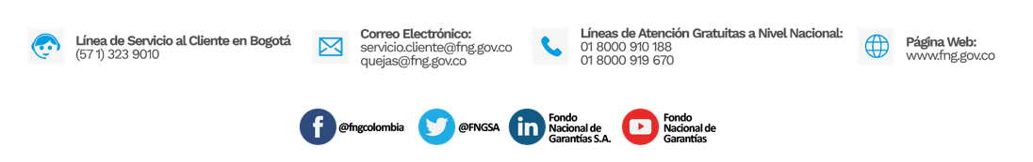
¡Gracias!

